Slide 1
MENTOR.
MOBILIZAR.
MENTOR.
MULTIPLICAR.
MOBILIZAR.
MULTIPLICAR.
Curso 1.5.3
Curso 1.5.1
Superando Pecados
Persistentes

Slide 2
Superando Pecados Persistentes
Derrota
Nós somos, por natureza,
escravos ao pecado.

Slide 3
Efésios 4:17-19 17 Assim, eu lhes digo, e no Senhor insisto, que não vivam mais como os gentios, que vivem na inutilidade dos seus pensamentos. 18 Eles estão obscurecidos no entendimento e separados da vida de Deus por causa da ignorância em que estão, devido ao endurecimento do seu coração. 19 Tendo perdido toda a sensibilidade, eles se entregaram à depravação, cometendo com avidez toda espécie de impureza.

Slide 4
Boas Notícias!
Não temos que ser escravos!

Slide 5
Romanos 6:17-18 17 Mas graças a Deus, porque, embora vocês tenham sido escravos do pecado, passaram a obedecer de coração à forma de ensino que lhes foi transmitida. 18 Vocês foram libertados do pecado e tornaram-se escravos da justiça.

Slide 6
1 Corintíos 10:13 13 Não sobreveio a vocês tentação que não fosse comum aos homens. E Deus é fiel; ele não permitirá que vocês sejam tentados além do que podem suportar. Mas, quando forem tentados, ele mesmo lhes providenciará um escape, para que o possam suportar.

Slide 7
O Ciclo do Comportamento
Caráter
controla
Pensamentos

Slide 8
Tito 1:15 ¹⁵ Para os puros, todas as coisas são puras; mas para os impuros e descrentes, nada é puro. De fato, tanto a mente como a consciência deles estão corrompidas.

Slide 9
Como Caráter domina nossos pensamentos
Vamos dizer que um homem vê uma mulher bonita que está se esforçando a capturar a atenção dele.…
O homem de caráter fraco
O homem de caráter correto
?
?

Slide 10
O Ciclo do Comportamento
Caráter
controla
Pensamentos
Ações
determina

Slide 11
Ação
Provérbios 17:8
O suborno é um recurso fascinante para aquele que o oferece; aonde quer que vá, ele tem sucesso.
Pensamento

Slide 12
Ação
Isaias 29:15 ¹⁵Ai daqueles que descem às profundezas para esconder seus planos do SENHOR, que agem nas trevas e pensam:“Quem é que nos vê? Quem ficará sabendo?”
Pensamento

Slide 13
Ação
Mateus 6:7 ⁷E quando orarem, não fiquem sempre repetindo a mesma coisa, como fazem os pagãos. Eles pensam que por muito falarem serão ouvidos.
Pensamento

Slide 14
O Ciclo do Comportamento
Caráter
controla
Habitos
Pensamentos
Viram
Ações
determinam

Slide 15
Hebreus 10:24-25 24 E consideremos uns aos outros para nos incentivarmos ao amor e às boas obras. 25 Não deixemos de reunir-nos como igreja, segundo o costume de alguns, mas procuremos encorajar-nos uns aos outros, ainda mais quando vocês vêem que se aproxima o Dia.

Slide 16
1 Timóteo 5:13 ¹³ Além disso, aprendem a ficar ociosas, andando de casa em casa; e não se tornam apenas ociosas, mas também fofoqueiras e indiscretas, falando coisas que não devem.

Slide 17
O Ciclo do Comportamento
Caráter
desenvolvem
controla
Habitos
Pensamentos
Viram
Ações
determinam

Slide 18
Qual tipo de bondade? (caráter)
Rute 3:10-11 Boaz lhe respondeu: “O SENHOR a abençoe, minha filha! Este seu gesto de bondade é ainda maior do que o primeiro,
pois você poderia ter ido atrás dos mais jovens, ricos ou pobres! ¹¹ Agora, minha filha, não tenha medo; farei por você tudo o que me pedir. Todos os meus concidadãos sabem que você é mulher virtuosa.
Os habitos dela

Slide 19
Provérbios 31
Como está descrito a “mulher virtuosa?”
Nós vemos a lista dos hábitos dela!

Slide 20
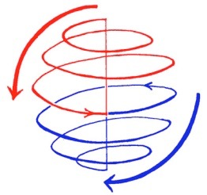
O Espiral de Romanos 1:18-32
Homem não glorifica a Deus. (v. 18-23)
Homem segue seus desejos naturais (v. 24-25)
Homem segue desejos vergonhosos (v. 26-27)
Mente depravado / Cheio de todo tipo de mal (v. 28-32)

Slide 21
O homem de caráter fraco e seus desejos naturais
Eu com certeza gostaria de…….
Caráter
desenvolvem
controla
“A Lei de rendimento decrescente”
Infidelidade
Habitos
Pensamentos
Viram
Ações
determinam
Caso amoroso

Slide 22
O homem de caráter fraco e seus desejos naturais
Mulheres não me satisfazem…….
Caráter
desenvolvem
controla
Homosexualidade
Habitos
Pensamentos
Viram
Ações
determinam
Experimento Sexual

Slide 23
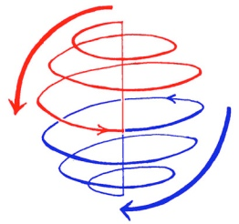
O homem de caráter fraco e seus desejos naturais
Sexo consensual não me satisfaz…….
Caráter
desenvolvem
controla
Predador
Habitos
Pensamentos
Viram
Ações
determinam
Estrupo

Slide 24
O Espiral de Romanos 1:18-32
Homem não glorifica a Deus. (v. 18-23)
Homem segue seus desejos naturais (v. 24-25)
Homem segue desejos vergonhosos (v. 26-27)
Mente depravado / Cheio de todo tipo de mal (v. 28-32)

Slide 25
Como é que quebramos o ciclo?
Caráter
Caráter
desenvolvem
controla
Habitos
Pensamentos
Viram
Ações
determinam
“Mudar nosso caráter” só nos decepciona.

Slide 26
1 João 1:8
Se afirmarmos que estamos sem pecado, enganamos a nós mesmos, e a verdade não está em nós.

Slide 27
1 Coríntios 3:18
¹⁸ Não se enganem. Se algum de vocês pensa que é sábio segundo os padrões desta era, deve tornar-se “louco” para que se torne sábio.

Slide 28
Tiago 1:21-22
Portanto, livrem-se de toda impureza moral e da maldade que prevalece, e aceitem humildemente a palavra implantada em vocês, a qual é poderosa para salvá-los.
22 Sejam praticantes da palavra, e não apenas ouvintes, enganando-se a si mesmos.

Slide 29
O Ciclo do Comportamento
Caráter
Caráter
Caráter
desenvolvem
controla
Habitos
Pensamentos
Viram
Ações
determinam
“Mudar nossos hábitos” é impossível. Pecado cresce não diminue.

Slide 30
Hebreus 11:25 ²⁵ [Moses] preferindo ser maltratado com o povo de Deus a desfrutar os prazeres do pecado durante algum tempo.
Pecado cresce.
“A Lei do Rendimento Decrescente”

Slide 31
O Ciclo do Comportamento
Caráter
Caráter
Caráter
desenvolvem
controla
Habitos
Pensamentos
Pensamentos
Viram
Ações
determinam
“Mudar nossas ações” não dá. Eventualmente o coração se expõe.

Slide 32
Provérbios 4:23 ²³ Acima de tudo, guarde o seu coração, pois dele depende toda a sua vida.

Slide 33
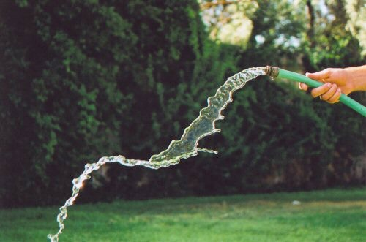
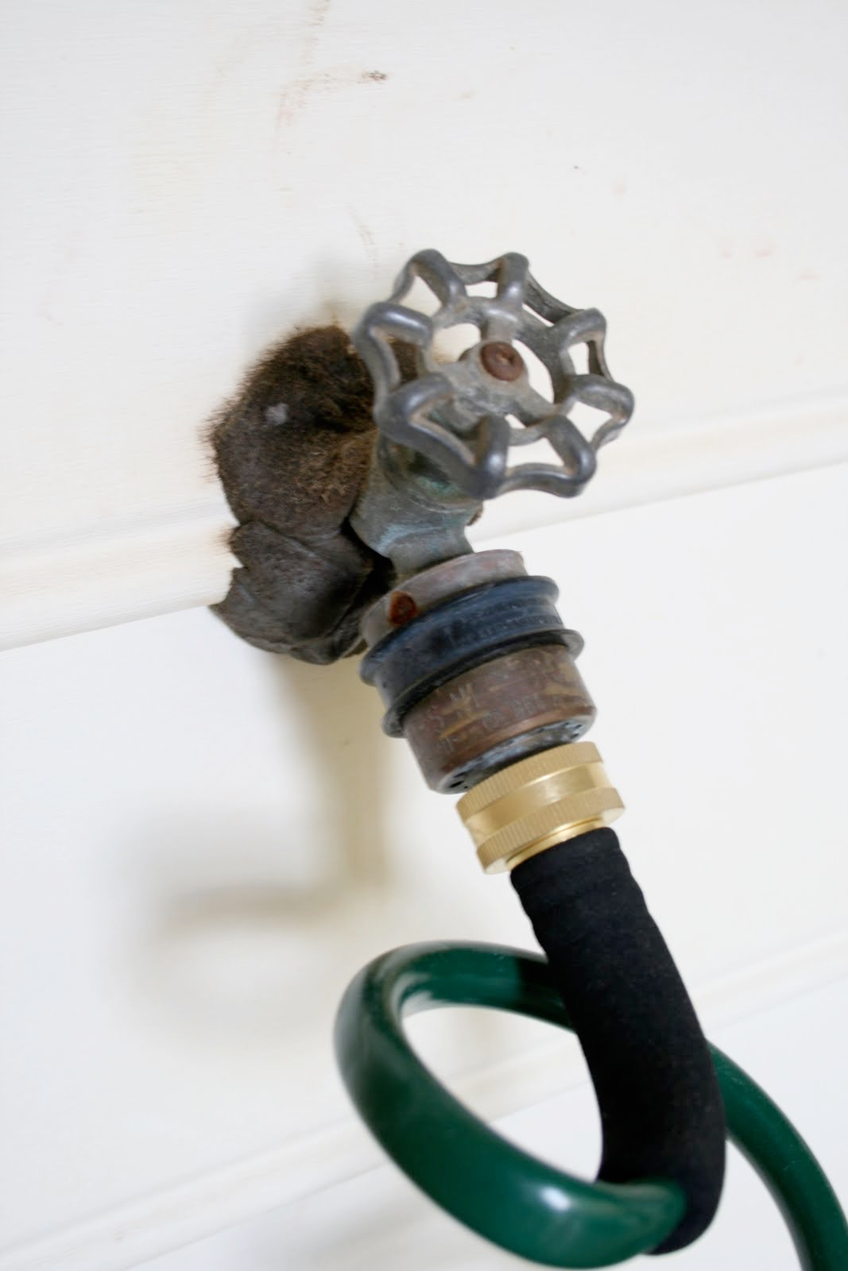
Se voce não quer que a agua saia, onde é o problema?…
Onde está a solução?
Onde está o problema?

Slide 34
O Ciclo do Comportamento
Caráter
Caráter
Caráter
desenvolvem
controla
Habitos
Pensamentos
Pensamentos
Viram
Ações
determinam
Ações

Slide 35
Efésios 4:17-19 17 Assim, eu lhes digo, e no Senhor insisto, que não vivam mais como os gentios, que vivem na inutilidade dos seus pensamentos. 18 Eles estão obscurecidos no entendimento e separados da vida de Deus por causa da ignorância em que estão, devido ao endurecimento do seu coração. 19 Tendo perdido toda a sensibilidade, eles se entregaram à depravação, cometendo com avidez toda espécie de impureza.

Slide 36
Efésios 4:20-24 20 Todavia, não foi isso que vocês aprenderam de Cristo. 21 De fato, vocês ouviram falar dele, e nele foram ensinados de acordo com a verdade que está em Jesus. 22 Quanto à antiga maneira de viver, vocês foram ensinados a despir-se do velho homem, que se corrompe por desejos enganosos, 23 a serem renovados no modo de pensar e 24 a revestir-se do novo homem, criado para ser semelhante a Deus em justiça e em santidade provenientes da verdade.

Slide 37
Então por que é que pecamos?
1 – Ignorância da verdade
2 – Acreditamos em mentiras (decepção).

Slide 38
O Ciclo do Comportamento
Caráter
Caráter
Caráter
desenvolvem
controla
Habitos
Pensamentos
Pensamentos
Viram
Ações
determinam
Ações
Quebramos o ciclo pela renovação da mente.
Mudamos o jeito de pensar!

Slide 39
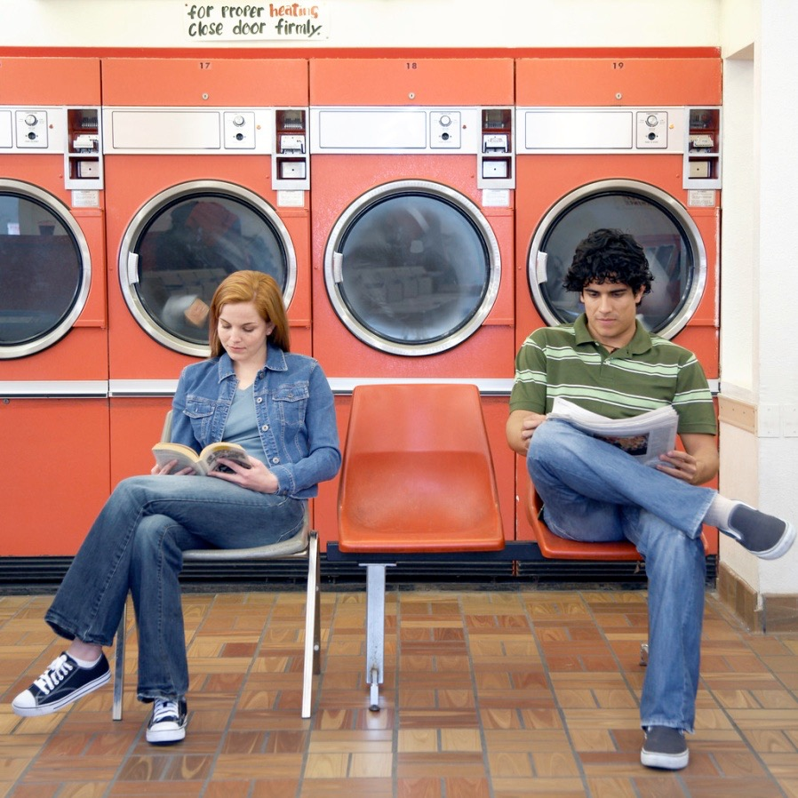
3 Passos
1 – Despir-se do velho homem.
(Mentiras que acreditamos)
2 – Seja renovado o nosso modo de pensar.
(Renova a mente com a verdade).
3 – Revista-se do novo homem
(Ações baseados na verdade).

Slide 40
Efésios 4:25-29 ²⁵ Portanto, cada um de vocês deve abandonar a mentira e falar a verdade ao seu próximo, pois todos somos
membros de um mesmo corpo. ²⁶ “Quando vocês ficarem irados, não pequem”. Apazigúem a sua ira antes que o sol se ponha, ²⁷ e não dêem lugar ao Diabo. ²⁸ O que furtava não furte mais; antes trabalhe, fazendo algo de útil com as mãos, para que tenha o que repartir com quem estiver em necessidade.
²⁹ Nenhuma palavra torpe saia da boca de vocês, mas apenas a que for útil para edificar os outros, conforme a necessidade, para que conceda graça aos que a ouvem.

Slide 41
3 Passos
Despir
Renovação da Mente
Revestir
Mentira

Slide 42
Efésios 4:25-29 ²⁵ Portanto, cada um de vocês deve abandonar a mentira e falar a verdade ao seu próximo, pois todos somos
membros de um mesmo corpo. ²⁶ “Quando vocês ficarem irados, não pequem”. Apazigúem a sua ira antes que o sol se ponha, ²⁷ e não dêem lugar ao Diabo. ²⁸ O que furtava não furte mais; antes trabalhe, fazendo algo de útil com as mãos, para que tenha o que repartir com quem estiver em necessidade.
²⁹ Nenhuma palavra torpe saia da boca de vocês, mas apenas a que for útil para edificar os outros, conforme a necessidade, para que conceda graça aos que a ouvem.

Slide 43
3 Passos
Despir
Renovação da Mente
Revestir
Fale a Verdade
Mentira

Slide 44
Efésios 4:25-29 ²⁵ Portanto, cada um de vocês deve abandonar a mentira e falar a verdade ao seu próximo, pois todos somos
membros de um mesmo corpo. ²⁶ “Quando vocês ficarem irados, não pequem”. Apazigúem a sua ira antes que o sol se ponha, ²⁷ e não dêem lugar ao Diabo. ²⁸ O que furtava não furte mais; antes trabalhe, fazendo algo de útil com as mãos, para que tenha o que repartir com quem estiver em necessidade.
²⁹ Nenhuma palavra torpe saia da boca de vocês, mas apenas a que for útil para edificar os outros, conforme a necessidade, para que conceda graça aos que a ouvem.

Slide 45
3 Passos
Despir
Renovação da Mente
Revestir
Fale a Verdade
Mentira
Somos membros de um só corpo

Slide 46
Efésios 4:25-29 ²⁵ Portanto, cada um de vocês deve abandonar a mentira e falar a verdade ao seu próximo, pois todos somos
membros de um mesmo corpo. ²⁶ “Quando vocês ficarem irados, não pequem”. Apazigúem a sua ira antes que o sol se ponha, ²⁷ e não dêem lugar ao Diabo. ²⁸ O que furtava não furte mais; antes trabalhe, fazendo algo de útil com as mãos, para que tenha o que repartir com quem estiver em necessidade.
²⁹ Nenhuma palavra torpe saia da boca de vocês, mas apenas a que for útil para edificar os outros, conforme a necessidade, para que conceda graça aos que a ouvem.

Slide 47
3 Passos
Despir
Renovação da Mente
Revestir
Fale a Verdade
Mentira
Somos membros de um só corpo
Ira ao ponto de pecar

Slide 48
Efésios 4:25-29 ²⁵ Portanto, cada um de vocês deve abandonar a mentira e falar a verdade ao seu próximo, pois todos somos
membros de um mesmo corpo. ²⁶ “Quando vocês ficarem irados, não pequem”. Apazigúem a sua ira antes que o sol se ponha, ²⁷ e não dêem lugar ao Diabo. ²⁸ O que furtava não furte mais; antes trabalhe, fazendo algo de útil com as mãos, para que tenha o que repartir com quem estiver em necessidade.
²⁹ Nenhuma palavra torpe saia da boca de vocês, mas apenas a que for útil para edificar os outros, conforme a necessidade, para que conceda graça aos que a ouvem.

Slide 49
3 Passos
Despir
Renovação da Mente
Revestir
Fale a Verdade
Mentira
Somos membros de um só corpo
Ira-se ao ponto de pecar
Apaziqúem a ira

Slide 50
Efésios 4:25-29 ²⁵ Portanto, cada um de vocês deve abandonar a mentira e falar a verdade ao seu próximo, pois todos somos
membros de um mesmo corpo. ²⁶ “Quando vocês ficarem irados, não pequem”. Apazigúem a sua ira antes que o sol se ponha, ²⁷ e não dêem lugar ao Diabo. ²⁸ O que furtava não furte mais; antes trabalhe, fazendo algo de útil com as mãos, para que tenha o que repartir com quem estiver em necessidade.
²⁹ Nenhuma palavra torpe saia da boca de vocês, mas apenas a que for útil para edificar os outros, conforme a necessidade, para que conceda graça aos que a ouvem.

Slide 51
3 Passos
Despir
Renovação da Mente
Revestir
Fale a Verdade
Mentira
Somos membros de um só corpo
Ira-se ao ponto de pecar
Ira pode dar lugar ao Diabo
Apaziqúem a ira

Slide 52
3 Passos
Nos grupos pequenos…
Completem em baixo com os exemplos de Efésios 4.
Despir
Renovação da Mente
Revestir
Fale a Verdade
Mentira
Somos membros de um só corpo
Ira-se ao ponto de pecar
Ira pode dar lugar ao Diabo
Apaziqúem a ira

Slide 53
Efésios 4:25-29 ²⁵ Portanto, cada um de vocês deve abandonar a mentira e falar a verdade ao seu próximo, pois todos somos
membros de um mesmo corpo. ²⁶ “Quando vocês ficarem irados, não pequem”. Apazigúem a sua ira antes que o sol se ponha, ²⁷ e não dêem lugar ao Diabo. ²⁸ O que furtava não furte mais; antes trabalhe, fazendo algo de útil com as mãos, para que tenha o que repartir com quem estiver em necessidade.
²⁹ Nenhuma palavra torpe saia da boca de vocês, mas apenas a que for útil para edificar os outros, conforme a necessidade, para que conceda graça aos que a ouvem.

Slide 54
Efésios 4:30-31 ³⁰ Não entristeçam o Espírito Santo de Deus, com o qual vocês foram selados para o dia da redenção. 31 Livrem-se de toda amargura, indignação e ira, gritaria e calúnia, bem como de toda maldade.

Slide 55
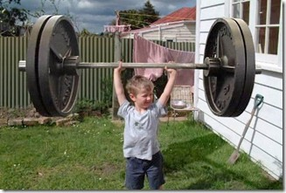
Maneiras/Etapas práticas para
superar pecados persistentes
1. Determine o PECADO que você precisa superar.
- Comece avaliando o pecado como supera-lo um passo de cada vez.
- Deixe que o Espírito guie-o através de convicção.
- Deixe os seus mentores guiá-lo através do confronto (Palavra de Deus), da edificaçāo e da oração (Comunhão e vida).
2. Determine o tipo de MENTIRA que você está acreditando quando peca.
3.
4.

Slide 56
Exemplo: Pornografia
Se eu olhar, mas nāo tocar,
ninguém se machuca.

Slide 57
Exemplo: Pornografia
Eu só vou olhar ... nada mais. Isso vai parar por aqui.

Slide 58
Exemplo: Pornografia
Deus não providenciou tudo o que eu necessito para ser satisfeito?

Slide 59
Maneiras/Etapas práticas para
superar pecados persistentes
1. Determine o PECADO que você precisa superar.
2. Determine o tipo de MENTIRA que você está acreditando quando peca.
3. Encontre ESCRITURAS que contradizem essas mentiras, e escreva-as em cartões com o propósito de crescimento espiritual.

Slide 60
Exemplo: Pornografia
^{Mateus 5:28}
28 Mas eu lhes digo: Qualquer que olhar para uma mulher para desejá-la, já cometeu adultério com ela no seu coração.
Se eu olhar, mas nāo tocar,
ninguém se machuca.
Eu só vou olhar ... nada mais. Isso vai parar por aqui.
^{Tiago 1:15}
¹⁵ Então esse desejo, tendo concebido, dá à luz o pecado, e o pecado, após ter se consumado, gera a morte.
Deus não providenciou tudo o que eu necessito para ser satisfeito?
^{Filipenses 4:19}
O meu Deus suprirá todas as necessidades de vocês, de acordo com as suas gloriosas riquezas em Cristo Jesus.

Slide 61
Maneiras/Etapas práticas para
superar pecados persistentes
1. Determine o PECADO que você precisa superar.
2. Determine o tipo de MENTIRA que você está acreditando quando peca.
3. Encontre ESCRITURAS que contradizem essas mentiras, e escreva-as em cartões com o propósito de crescimento espiritual.
4. MEMORIZE & MEDITE nessas Passagens até que você acredite nelas.

Slide 62
O Ciclo do Comportamento
Caráter
Caráter
Caráter
desenvolvem
controla
Habitos
Pensamentos
Pensamentos
determinam
viram
Ações
Ações

